Slide 1

Sustentación Gerencial: Estado del Proyecto IntegraSupply Regional
Presentado por
Felipe Calderón

Slide 2
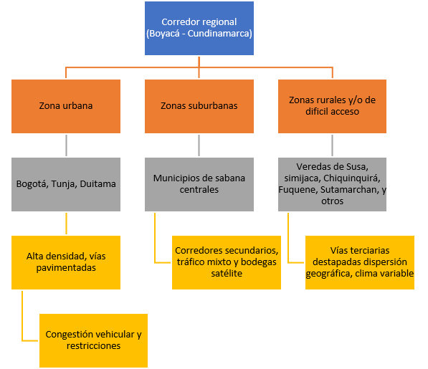
Contexto regional y condiciones logísticas
Operación logística en 30 territorios (Boyacá y Cundinamarca), atendiendo a 66 clientes institucionales vulnerables (salud, asistencia alimentaria, PAE, humanitarias) con 21.000 órdenes mensuales.
Restricciones operativas: Infraestructura vial terciaria inestable por clima, cadena de frío en el 17 % del volumen crítico, y trazabilidad documental inicial de solo el 58 %

Slide 3
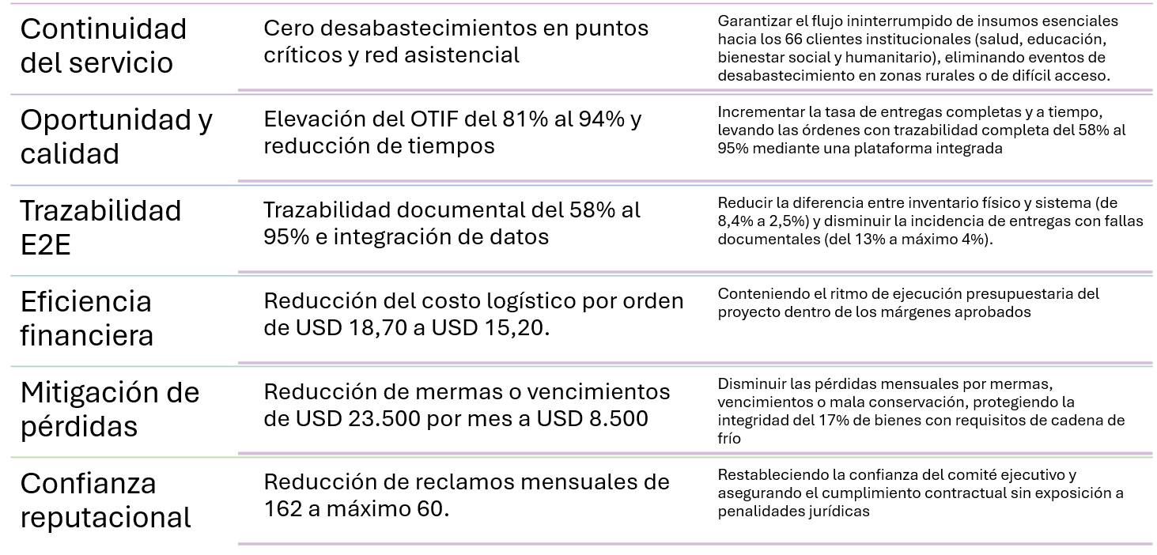
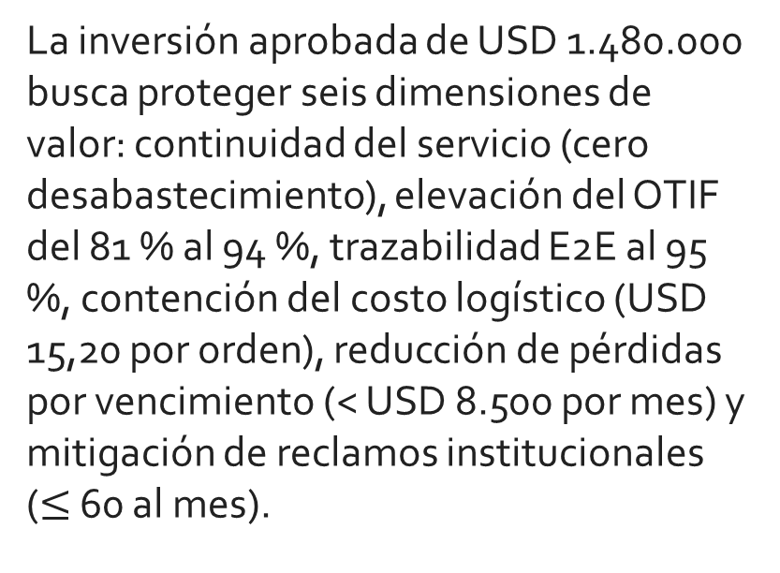
Valor esperado del proyecto y beneficios a proteger
La inversión aprobada de USD 1.480.000 busca proteger seis dimensiones de valor: continuidad del servicio (cero desabastecimiento), elevación del OTIF del 81 % al 94 %, trazabilidad E2E al 95 %, contención del costo logístico (USD 15,20 por orden), reducción de pérdidas por vencimiento (< USD 8.500 por mes) y mitigación de reclamos institucionales ($≤$ 60 al mes).

Slide 4
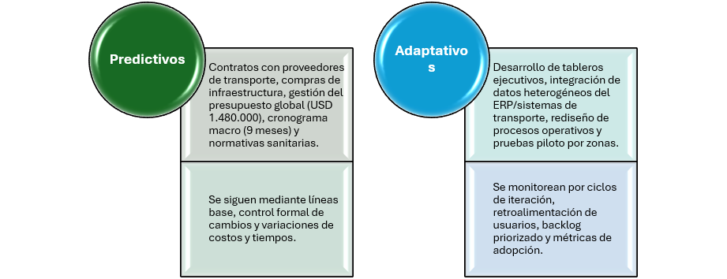
Mapa de seguimiento y gobernanza híbrida
Enfoque híbrido: Predictivo para contratos, presupuesto y flota; Adaptativo para tableros digitales, integración ERP e iteraciones por zona
Niveles de gobernanza: Estratégico (Dirección General), Táctico (PMO y Operaciones) y Operativo (Almacenes y Conductores)

Slide 5
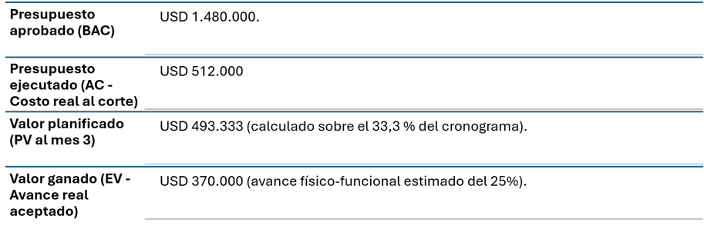
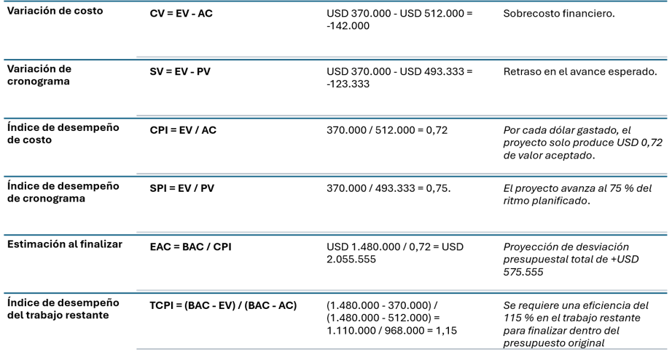
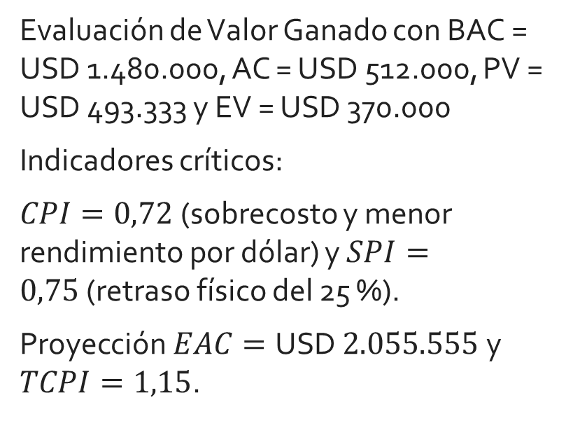
Métricas accionables y desempeño financiero (mes 3, EVM)
Evaluación de Valor Ganado con BAC = USD 1.480.000, AC = USD 512.000, PV = USD 493.333 y EV = USD 370.000
Indicadores críticos:
$CPI=0,72$(sobrecosto y menor rendimiento por dólar) y $SPI=0,75$(retraso físico del 25 %).
Proyección $EAC=\text{USD }2.055.555$y $TCPI=1,15$.

Slide 6

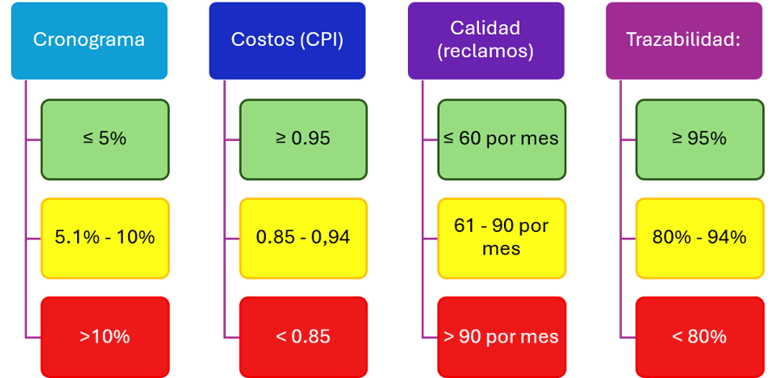
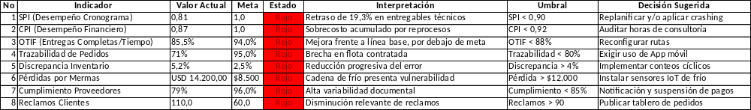
Tablero ejecutivo de decisiones y umbrales de alerta
Consolidación de los 8 indicadores en semaforización roja (OTIF 81 %, Trazabilidad 58 %, Reclamos 162 al mes, Discrepancia inventario 8,4 %).

Slide 7
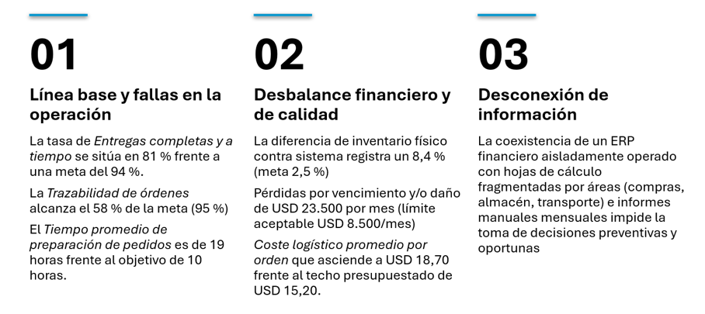
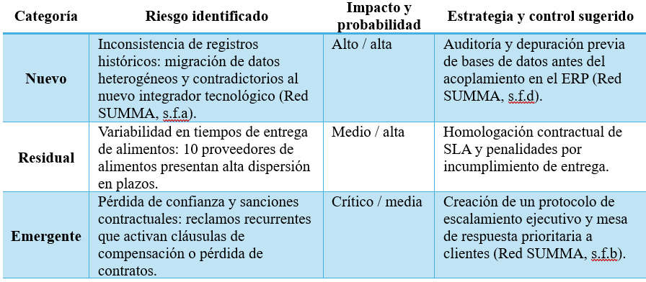
Análisis de riesgos y desempeño de proveedores
Riesgo nuevo de migración de datos (ERP), riesgo residual con 10 proveedores de alimentos y riesgo emergente de pérdida de confianza institucional.
Proveedores con cumplimiento documental del 72 % (meta 96 %) y concentración del 60 % del volumen en 4 proveedores.

Slide 8
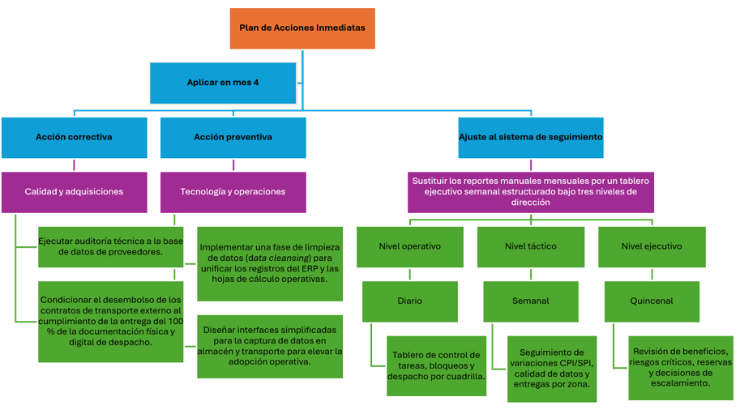
Plan de acciones inmediatas y uso de reservas (mes 4)
Acciones correctivas en contratos y preventivas en depuración de datos (Data Cleansing).
Liberación controlada del 30 % de la Reserva de Contingencia (USD 31.500) para consultoría y capacitación, manteniendo congelada la Reserva de Gestión (USD 78.000).

Slide 9
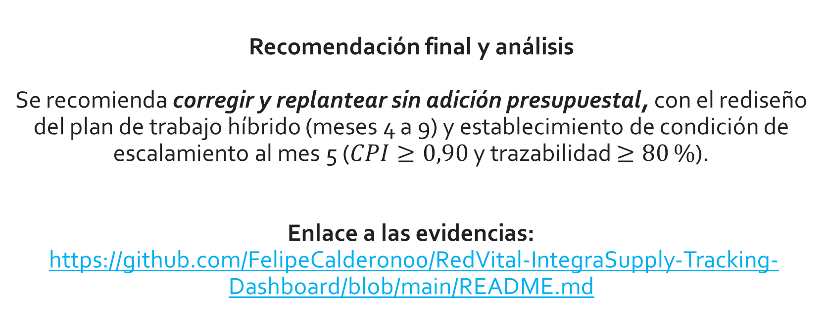
Recomendación final y análisis
Se recomienda corregir y replantear sin adición presupuestal, con el rediseño del plan de trabajo híbrido (meses 4 a 9) y establecimiento de condición de escalamiento al mes 5 ($CPI≥0,90$ y trazabilidad $≥80 \%$).
Enlace a las evidencias: https://github.com/FelipeCalderon00/RedVital-IntegraSupply-Tracking-Dashboard/blob/main/README.md

